Slide 1
SỞ GIÁO DỤC VÀ ĐÀO TẠO THÀNH PHỐ HỒ CHÍ MINH
TRIỂN KHAI CHƯƠNG TRÌNH LÀM QUEN
TIẾNG ANH CHO TRẺ EM MẪU GIÁO
Tp. HCM, ngày 09 tháng 9 năm 2022

Slide 2
I. Các văn bản chỉ đạo

Slide 3
Thông tư số 50/TT-BGDDT ngày 31 tháng 12 năm 2020 của Bộ Giáo dục và Đào tạo về ban hành chương trình làm quen tiếng Anh cho trẻ em;
Công văn số 2387/BGDĐT-GDMN ngày 09 tháng 6 năm 2021 của Bộ Giáo dục và Đào tạo về Triển khai thực hiện Chương trình GDMN sau sửa đổi, bổ sung và Chương trình làm quen với tiếng Anh dành cho trẻ em mẫu giáo;

Slide 4
Kế hoạch số 2545/KH-SGDĐT-GDMN ngày 20 tháng 9 năm 2021 của Sở Giáo dục và Đào tạo về Giáo dục mầm non năm học 2021-2022;
Thông tư số 30/2021/TT-BGDĐT ngày 05 tháng 11 năm 2021 của Bộ Giáo dục và Đào tạo về việc biên soạn, thẩm định, phê duyệt và lựa chọn tài liệu để sử dụng trong trường mầm non;

Slide 5
Công văn số 6012/BGDĐT-GDMN ngày 22 tháng 12 năm 2021 của Bộ Giáo dục và Đào tạo về đảm bảo chất lượng cho em mẫu giáo làm quen với tiếng Anh;
Quyết định số 2272/QĐ-BGDĐT ngày 17 tháng 8 năm 2022 của Bộ GDĐT về phê duyệt danh mục tài liệu làm quen Tiếng Anh dành cho trẻ em mẫu giáo sử dụng trong các cơ sở GDMN.

Slide 6
II. Nội dung

Slide 7
1. Một số nội dung quan trọng được trích trong Thông tư số 50/2020/TT-BGDĐT ngày 31/12/2020 của Bộ Giáo dục và Đào tạo về việc phê duyệt Thông tư ban hành Chương trình Làm quen với tiếng Anh dành cho trẻ em mẫu giáo
+ Giới thiệu về Chương trình làm quen tiếng Anh dành cho trẻ MG
- Chương trình làm quen tiếng Anh dành cho trẻ em mẫu giáo được xây dựng nhằm đáp ứng nhu cầu của phụ huynh và khả năng của trẻ đối với việc làm quen với tiếng Anh trong những cơ sở giáo dục mầm non có đủ điều kiện.

Slide 8
- Chương trình giúp trẻ được trải nghiệm, hứng thú với tiếng Anh; Hướng tới hình thành và phát triển năng lực giao tiếp bằng tiếng Anh; chuẩn bị tốt cho việc học tiếng Anh ở bậc tiểu học; tạo cơ hội cho trẻ tiếp xúc các nền văn hóa khác.
- Chương trình mang tính chất khung, nội dung Chương trình gồm những vấn đề cơ bản nhằm định hướng cho việc tổ chức cho trẻ làm quen tiếng Anh.

Slide 9
- Cấu trúc của Chương trình gồm: Quan điểm xây dựng chương trình; Mục tiêu; Yêu cầu cần đạt; Nội dung; Phương pháp giáo dục; Đánh giá kết quả giáo dục và Hướng dẫn tổ chức thực hiện.

Slide 10
+ Điều kiện về đội ngũ giáo viên
Giáo viên người Việt Nam
a) Có bằng cao đẳng trở lên các ngành Sư phạm Tiếng Anh, Ngôn ngữ Anh, Tiếng Anh; đã hoàn thành chương trình bồi dưỡng chuyên môn về Nghiệp vụ sư phạm Giáo dục mầm non hoặc Phương pháp cho trẻ làm quen tiếng Anh do các trường cao đẳng, đại học có đào tạo giáo viên mầm non tổ chức (Chương trình bồi dưỡng tối thiểu 120 tiết, trong đó có ít nhất 45 tiết thực hành tại cơ sở giáo dục mầm non);

Slide 11
b) Có bằng cao đẳng trở lên ngành Giáo dục Mầm non, có chứng chỉ năng lực tiếng Anh trình độ bậc 4 trở lên theo Khung năng lực ngoại ngữ 6 bậc dùng cho Việt Nam ban hành kèm theo Thông tư số 01/2014/TT-BGDĐT ngày 24 tháng 01 năm 2014 của Bộ trưởng Bộ Giáo dục và Đào tạo (hoặc tương đương theo quy định).

Slide 12
Giáo viên người nước ngoài
Đối với giáo viên người bản ngữ: có bằng cao đẳng trở lên, có chứng chỉ giảng dạy tiếng Anh được công nhận; đã hoàn thành chương trình bồi dưỡng chuyên môn về Nghiệp vụ sư phạm Giáo dục mầm non hoặc Phương pháp cho trẻ làm quen tiếng Anh do các trường cao đẳng, đại học sư phạm có đào tạo giáo viên mầm non tổ chức (Chương trình bồi dưỡng tối thiểu 120 tiết, trong đó có ít nhất 45 tiết thực hành tại cơ sở giáo dục mầm non).

Slide 13
Đối với giáo viên người nước ngoài không phải người bản ngữ: đủ điều kiện cho trẻ mầm non làm quen với tiếng Anh khi đạt một trong các tiêu chuẩn sau:
a) Có bằng cao đẳng trở lên các ngành Sư phạm tiếng Anh/giảng dạy tiếng Anh; đã hoàn thành chương trình bồi dưỡng chuyên môn về Nghiệp vụ Giáo dục mầm non hoặc Phương pháp cho trẻ làm quen tiếng Anh do các trường cao đẳng, đại học sư phạm có đào tạo giáo viên mầm non tổ chức (Chương trình bồi dưỡng tối thiểu 120 tiết, trong đó có ít nhất 45 tiết thực hành tại cơ sở giáo dục mầm non).

Slide 14
b) Có bằng cao đẳng trở lên; có chứng chỉ giảng dạy tiếng Anh quốc tế hoặc chứng chỉ về năng lực tiếng Anh trình độ B2 trở lên (Theo khung tham chiếu chung Châu Âu về ngôn ngữ), đã hoàn thành chương trình bồi dưỡng chuyên môn về Nghiệp vụ Giáo dục mầm non hoặc Phương pháp cho trẻ làm quen tiếng Anh do các trường cao đẳng, đại học sư phạm có đào tạo giáo viên mầm non tổ chức (Chương trình bồi dưỡng tối thiểu 120 tiết, trong đó có ít nhất 45 tiết thực hành tại cơ sở giáo dục mầm non).

Slide 15
Ngoài các yêu cầu về chuyên môn nghiệp vụ, giáo viên người nước ngoài thực hiện cho trẻ mẫu giáo làm quen với tiếng Anh đáp ứng các yêu cầu hiện hành quy định về người nước ngoài làm việc tại Việt Nam.

Slide 16
+ Điều kiện về cơ sở vật chất và số trẻ/lớp
Cơ sở giáo dục mầm non tổ chức cho trẻ em làm quen với tiếng Anh ít nhất phải bảo đảm mức Tiêu chuẩn cơ sở vật chất tối thiểu theo quy định của Bộ Giáo dục và Đào tạo; có hệ thống đồ chơi, tranh ảnh trực quan gần gũi, phù hợp; trang thiết bị nghe nhìn tối thiểu để hỗ trợ tổ chức các hoạt động giáo dục cho trẻ làm quen với tiếng Anh;
Số trẻ/lớp thực hiện theo quy định tại Điều lệ Trường mầm non.

Slide 17
+ Điều kiện về tài liệu, học liệu
Tài liệu, học liệu sử dụng để triển khai Chương trình phải được Bộ Giáo dục và Đào tạo thẩm định, phê duyệt;
Các cơ sở GDMN được phép lựa chọn các tài liệu, học liệu đã được thẩm định hoặc phê duyệt để tổ chức hoạt động làm quen với tiếng Anh theo nhu cầu và điều kiện triển khai thực tế.

Slide 18
Hiện nay Bộ GDĐT đã thẩm định được 39 tài liệu làm quen với tiếng Anh dành cho trẻ em mẫu giáo; 13 truyện tranh, 256 flash card; 28 sticker theo Quyết định số 2272/QĐ-BGDĐT ngày 17 tháng 8 năm 2022 của Bộ Giáo dục và Đào tạo về phê duyệt danh mục tài liệu làm quen tiếng Anh dành cho trẻ em mẫu giáo sử dụng trong các cơ sở GDMN.

Slide 19
CÁC TÀI LIỆU HỌC LIỆU
ĐÃ ĐƯỢC BỘ GDĐT
THẨM ĐỊNH

Slide 20
1. Công ty CP Đầu tư và Phát triển Giáo dục Phương Nam

Slide 21
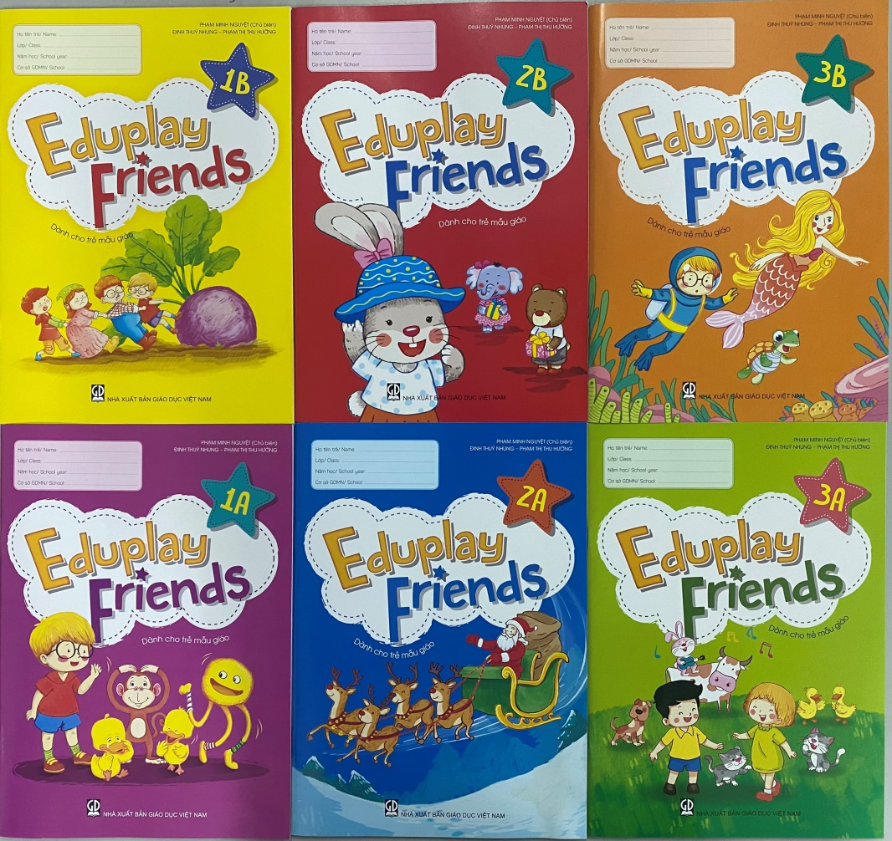
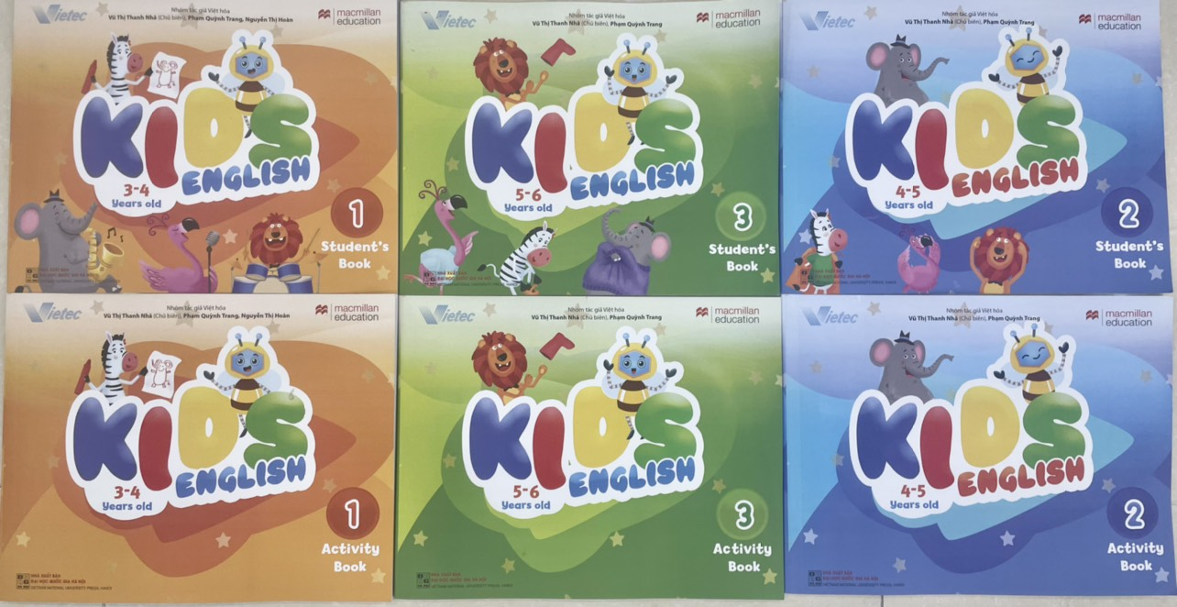
2. Công ty cổ phần Mỹ thuật và truyền thông
3. Công ty Cổ Phần Đầu Tư PT
và Chuyển Giao Công Nghệ VN (Vietec)

Slide 22
4. Công ty Cổ phần Đầu tư Phát triển Giáo dục VN VPBOX
6. Công ty Cổ phần Đầu tư và Phát triển Giáo dục Hà Nội - Nhà xuất bản Giáo dục Việt Nam

Slide 23
2. Hướng dẫn các đơn vị tổ chức cho trẻ em mẫu giáo làm quen với tiếng Anh lựa chọn, sử dụng Tài liệu được Bộ GDĐT thẩm định, phê duyệt, cho phép sử dụng trong các cơ sở GDMN theo quy định tại Thông tư số 50/2020/TTBGDĐT, Thông tư số 30/2021/TT-BGDĐT, Công văn số 2387/BGDĐTGDMN ngày 9/6/2021 về việc triển khai thực hiện chương trình giáo dục mầm non sau sửa đổi bổ sung và chương trình làm quen với tiếng Anh dành cho trẻ mẫu giáo

Slide 24
Việc nộp hồ sơ thẩm định thực hiện như sau:
Đơn vị có nhu cầu thẩm định gửi 01 bộ hồ sơ (bản cứng) đề nghị thẩm định về Bộ GDĐT (Qua Vụ GDMN) qua đường văn thư (không nộp trực tiếp);
Thành phần hồ sơ theo quy định tại Thông tư số 30/2021/TT-BGDĐT về việc Quy định việc biên soạn, thẩm định, phê duyệt và lựa chọn tài liệu để sử dụng trong các cơ sở GDMN. Cụ thể theo Điều 6 của Thông tư, hồ sơ thẩm dịnh tài liệu:

Slide 25
Tờ trình đề nghị được thẩm định tài liệu của tổ chức hoặc cá nhân.
Bản mẫu tài liệu được đề nghị thẩm định.
Báo cáo quá trình biên soạn tài liệu và quá trình thực nghiệm (nếu có).
Hồ sơ lý lịch trích ngang của tác giả biên soạn tài liệu.
Chứng nhận pháp lý của tổ chức biên soạn tài liệu.

Slide 26
Bộ GDĐT tiếp nhận, kiểm tra hồ sơ trong thời hạn 20 ngày. Nếu hồ sơ không đầy đủ, sẽ trả lại đơn vị gửi hồ sơ; trường hợp hồ sơ đầy đủ sẽ tiến hành lập Tờ trình và đề xuất Hội đồng, đề nghị lãnh đạo Bộ GDĐT cho phép tổ chức thẩm định Tài liệu

Slide 27
3. Quản lý việc tổ chức thực hiện Chương trình làm quen với tiếng Anh dành cho trẻ em mẫu giáo theo quy định tại Thông tư số 50/TT-BGDĐT ngày 31/12/2020 của Bộ GDĐT

Slide 28
Chỉ đạo, hướng dẫn các phòng GDĐT, các cơ sở GDMN có giải pháp huy động đa dạng các nguồn lực, đặc biệt là nguồn xã hội hóa để bảo đảm các điều kiện thực hiện Chương trình theo quy định tại Thông tư phù hợp với điều kiện của địa phương, của cơ sở GDMN theo quy định của pháp luật, đáp ứng nhu cầu cho trẻ em mầm non làm quen với tiếng Anh;

Slide 29
Các cơ sở GDMN chỉ tổ chức cho trẻ làm quen với tiếng Anh khi có sự tự nguyện của gia đình trẻ đồng thời đáp ứng các điều kiện về giáo viên, cơ sở vật chất, tài liệu, học liệu và các yêu cầu quy định tại Thông tư;
Kiểm tra, giám sát việc tổ chức thực hiện, xử lý các trường hợp vi phạm theo thẩm quyền;

Slide 30
IV. Một số nội dung lưu ý

Slide 31
+ Phòng Giáo dục và Đào tạo và các cơ sở Giáo dục mầm non
Để đảm bảo công tác thống kê được xuyên suốt, đề nghị các phòng GDĐT rà soát và báo số lượng trung tâm AV còn hoạt động tại các cơ sở GDMN về phòng GDMN (sẽ gửi mẫu).
Các đơn vị PGDĐT triển khai và nghiêm túc thực hiện theo Thông tư 50.

Slide 32
Phòng giáo dục và đào tạo thành phố Thủ Đức và các quận/huyện có trách nhiệm hướng dẫn, kiểm tra, quản lý các cơ sở giáo dục mầm non có tổ chức triển khai cho trẻ làm quen với tiếng Anh đảm bảo chất lượng, hiệu quả, phù hợp nhu cầu của gia đình trẻ.
Tổ chức rà soát các điều kiện về cơ sở vật chất: địa điểm, điều kiện phòng học, các trang thiết bị, phương tiện…tại các cơ sở giáo dục mầm non có tổ chức cho trẻ mầm non làm quen tiếng Anh dưới hình thức ngoại khoá.

Slide 33
Chỉ đạo các cơ sở GDMN tổ chức lớp học tiếng Anh tại các phòng chức năng, phòng học có trang bị bảng tương tác, máy chiếu, đầu đĩa....
Phòng Giáo dục và Đào tạo thành phố Thủ Đức, các quận/huyện và Ban Giám hiệu các cơ sở giáo dục mầm non phải thực hiện kiểm tra giám sát chất lượng việc tổ chức thực hiện chương trình cho trẻ làm quen tiếng Anh một cách thường xuyên.

Slide 34
Các cơ sở GDMN chỉ hợp đồng với các trung tâm ngoại ngữ khi đáp ứng các yêu cầu về điều kiện quy định tại Thông tư số 50/2020/TTBGDĐT (điều kiện về đội ngũ giáo viên, tài liệu học liệu đã được Bộ Giáo dục và Đào tạo thẩm định theo quy định).
Các cơ sở Giáo dục mầm non chỉ tiến hành cho trẻ làm quen tiếng Anh khi phụ huynh có nhu cầu.

Slide 35
Các đơn vị phối hợp triển khai cần sử dụng tài liệu chính thống, không photo bản quyền của Nhà xuất bản
Các đơn vị lựa chọn chương trình phù hợp với điều kiện tại cơ sở nhằm thực hiện tốt việc cho trẻ mẫu giáo LQTA.
Ngoại khóa phải thực hiện theo chương trình này.

Slide 36
Các cơ sở Giáo dục mầm non cần lưu trữ đầy đủ các hồ sơ pháp lý: Giấy phép đăng ký thành lập trung tâm, Giấp phép hoạt động của Sở GDĐT cấp; giấy thẩm định chương trình, học liệu, tài liệu của Bộ GDĐT; hồ sơ nhân sự (lý lịch, CMND, giấy phép lao động đối với giáo viên nước ngoài; bằng cấp theo quy định tại TT số 50/2020/TT-BGDĐT); hợp đồng hợp tác; lịch hoạt động, chương trình giảng dạy các độ tuổi.

Slide 37
+ Các Trung tâm Anh văn và các cơ sở GDMN thực hiện giáo trình riêng
Thực hiện yêu cầu về việc thẩm định tài liệu, học liệu theo quy định tại Thông tư 50/2020
Căn cứ chương trình cho trẻ mầm non làm quen tiếng Anh và lịch hoạt động của nhà trường, xây dựng kế hoạch giảng dạy phù hợp với nhóm/lớp, khả năng của cá nhân trẻ và điều kiện thực tế của nhà trường.

Slide 38
Quan tâm tiếp tục đào tạo giáo viên mầm non tiếng Anh để đáp ứng yêu cầu và nhu cầu phát triển giáo dục mầm non trong xu thế hội nhập hiện nay;
Đề nghị các trung tâm Anh văn và các cơ sở GDMN thực hiện nghiêm túc theo lịch hoạt động ngoại khóa của nhà trường và không thay đổi giáo viên.

Slide 39
Hàng năm thực hiện báo cáo về Sở Giáo dục và Đào tạo theo đúng thời gian quy định (1 năm/ 1 lần vào cuối HK II hàng năm). Cần có báo cáo kịp thời về Sở Giáo dục và Đào tạo khi các Trung tâm Anh văn và các cơ sở GDMN có sự thay đổi về (Tên trung tâm, địa chỉ, nhân sự, .…).

Slide 40
V. PHƯƠNG HƯỚNG

Slide 41
- Các trung tâm Anh văn phối hợp các trường Cao Đẳng, Đại học tổ chức bồi dưỡng nghiệp vụ sư phạm dành cho các giáo viên trực tiếp dạy Anh văn cho trẻ mẫu giáo có giấy chứng nhận hoàn thành chương trình bồi dưỡng chuyên môn về Nghiệp vụ Giáo dục mầm non hoặc Phương pháp cho trẻ làm quen tiếng Anh;

Slide 42
- Chia sẻ về kinh nghiệm tổ chức hoạt động: Phương pháp, hình thức tổ chức cho trẻ mầm non làm quen tiếng Anh; kinh nghiệm tổ chức cho trẻ mầm non làm quen tiếng Anh;

Slide 43
- Kiểm tra dự giờ đột xuất các trung tâm Anh văn đang tổ chức cho trẻ làm quen tiếng Anh tại các cơ sở Giáo dục Mầm non trên địa bàn thành phố.
- Tổng hợp báo cáo gửi lãnh đạo Sở Giáo dục và Đào tạo nhằm có những chấn chỉnh bổ sung kịp thời giúp cho việc tổ chức cho trẻ làm quen Tiếng Anh ngày càng hiệu quả đáp ứng nhu cầu thực tế.

Slide 44
- Ngoài ra còn một vài chương trình, Bộ GDDT đang thẩm định, khi nào có quyết định của Bộ, Sở GDĐT tiếp tục cập nhật và triển khai để các đơn vị nắm thông tin.

Slide 45
TRÂN TRỌNG CÁM ƠN

